Slide 1
结合浅层语义特征的深度学习答案选择算法研究
答辩人：梁达昌 指导老师：彭敏

Slide 2
01
03
05
相关工作
实验方法
Related work
Experiments
选题背景
研究内容
进度安排
02
04
Research background
Research content
Plans

Slide 3
选题背景
01
Research background

Slide 4
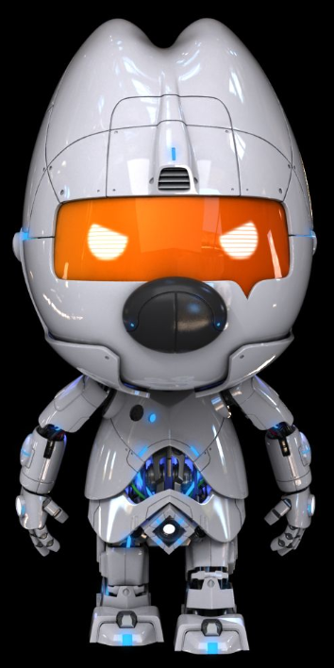
选题背景
Text here
Copy paste fonts. Choose the only option to retain text.
……
google搜索引擎
搜索引擎提供的信息广而繁杂
人们需要更为精确、专业的回答
知乎
个性化的问题.
各种专业的回答

Slide 5
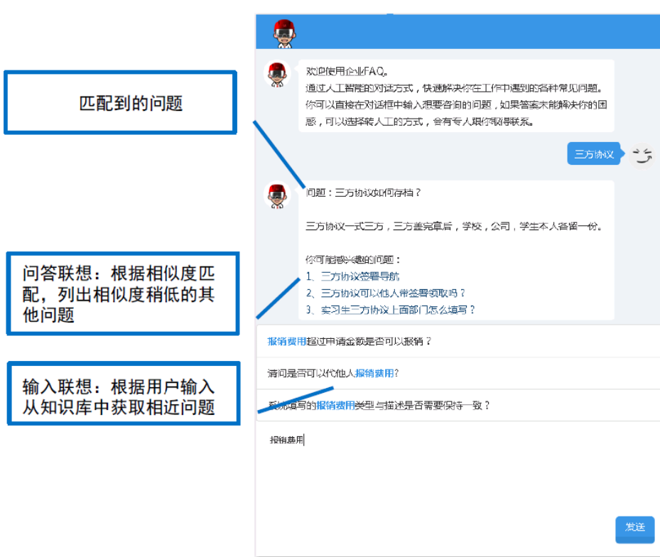
选题背景
01.基于知识库？
构建麻烦
02.基于生成式？
答案不可控，尚未成熟
03.基于检索式！
工业比较常用

Slide 6
相关工作
02
Related work

Slide 7
相关工作
基于规则与模板
正则表达式 + 各种属性模板
基于词法和特征工程
句法依存分析 + 各种特征抽取
基于深度学习
端到端 + 各种建模

Slide 8
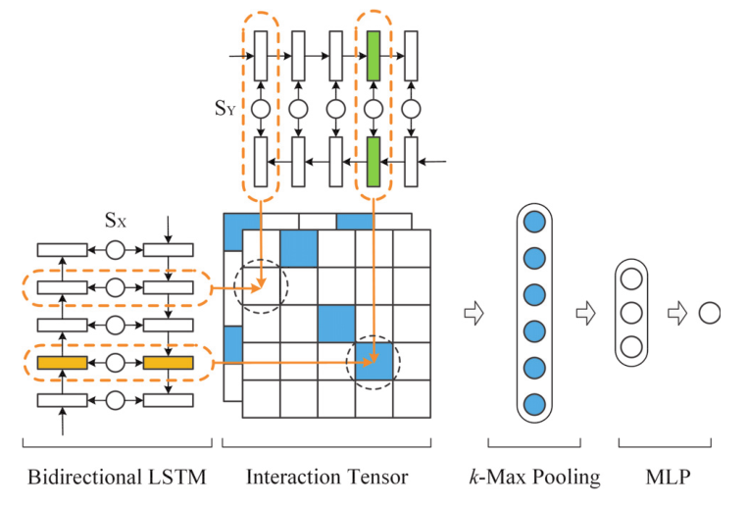
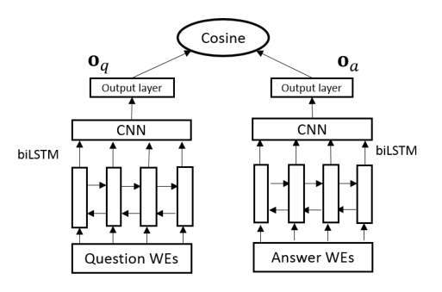
相关工作
不同的建模方式
01
02

Slide 9
研究内容
03
Research content

Slide 10
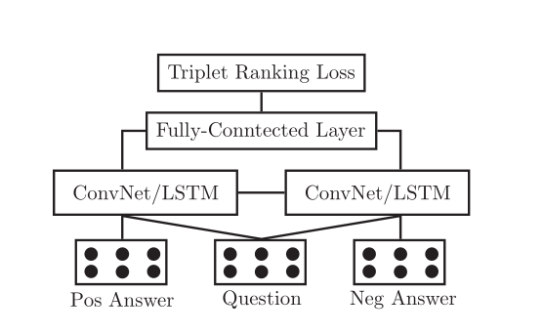
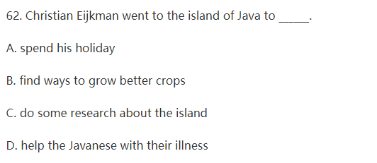
研究内容
Examples

Slide 11
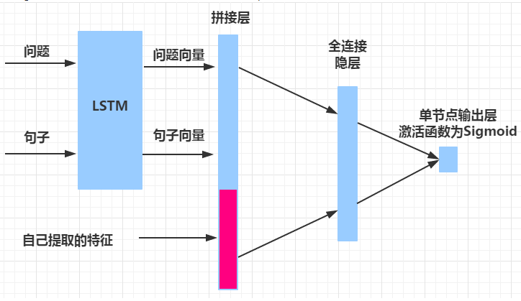
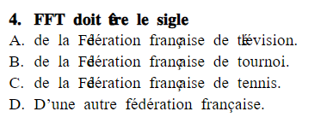
研究内容
Examples

Slide 12
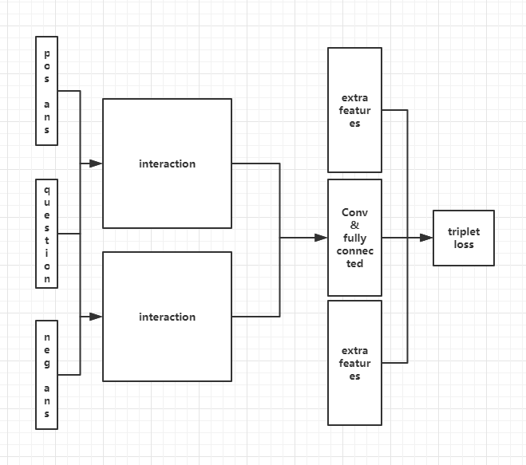
研究内容
structures

Slide 13
实验方法
04
Experiments

Slide 14
实验方法
wikiqa数据集
 | 问题数目 | 句子数目 | 答案数目
训练集 | 2117 | 18808 | 1039
测试集 | 630 | 5905 | 291
 | 问题最长长度 | 问题平均长度 | 句子平均长度
训练集 | 21 | 6.9 | 22.7
测试集 | 19 | 7.0 | 22.7

Slide 15
实验方法
2
性能指标
速度？
性能？
1
3
效果指标
对比实验
MRR？
MAP？
别的论文baseline
interaction or 直接建模？

Slide 16
进度安排
05
Plans

Slide 17
进度安排
2018.10 - 2018.12
论文选题，查阅相关文献资料，撰写开题报告。
2018.12 - 2018.3
对模型进行设计分析，并加以实现。
2018.03 - 2018.04
若模型达不到要求，考虑往工程类转。
2018.04 - 2018.05
论文的撰写、定稿，参加答辩。

Slide 18
Thanks
答辩人：梁达昌 指导老师：彭敏

